Slide 1

LĨNH VỰC PHÁT TRIỂN NHẬN THỨC
ĐỀ TÀI: NHẬN BIẾT CÔ GIÁO CỦA CON
ĐỘ TUỔI: 24-36 THÁNG

Slide 2
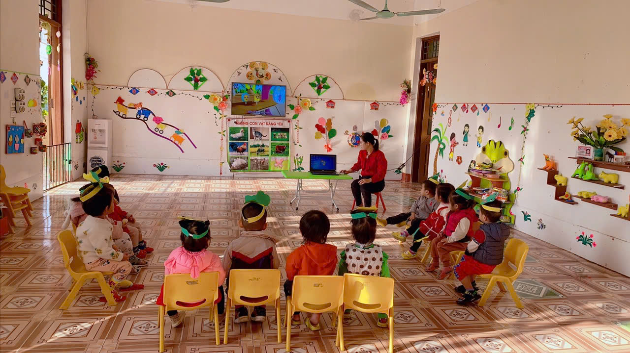

Slide 3
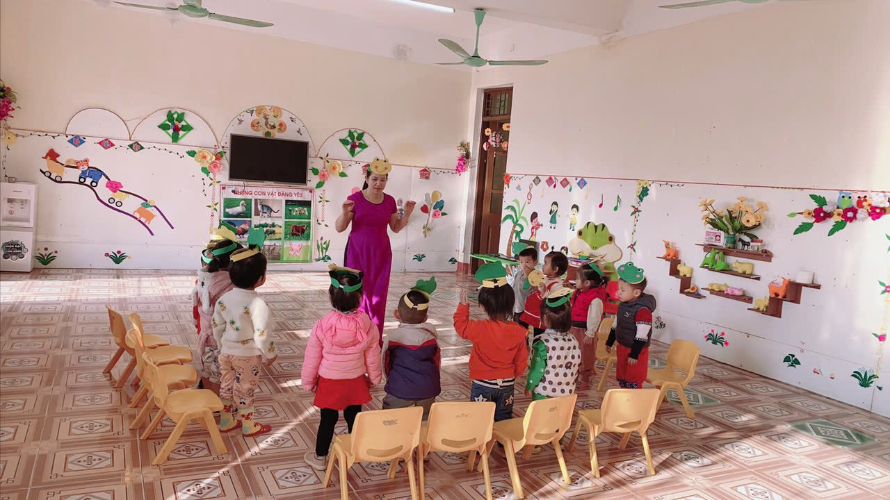

Slide 4
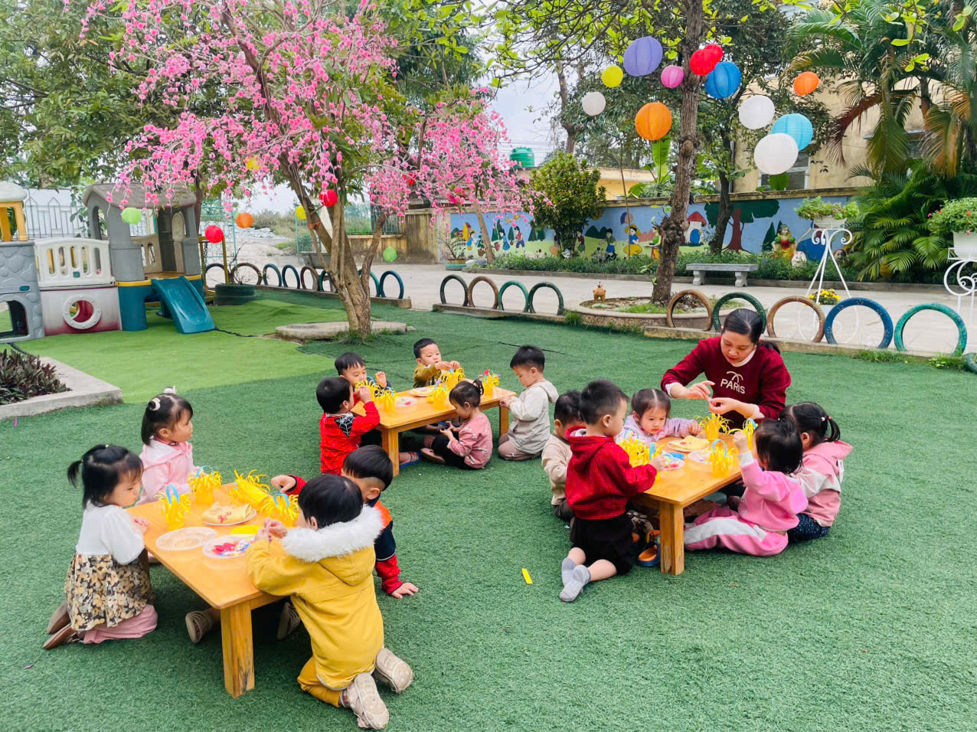

Slide 5
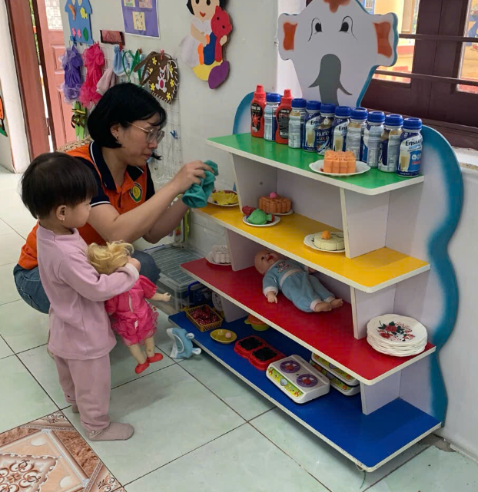

Slide 6
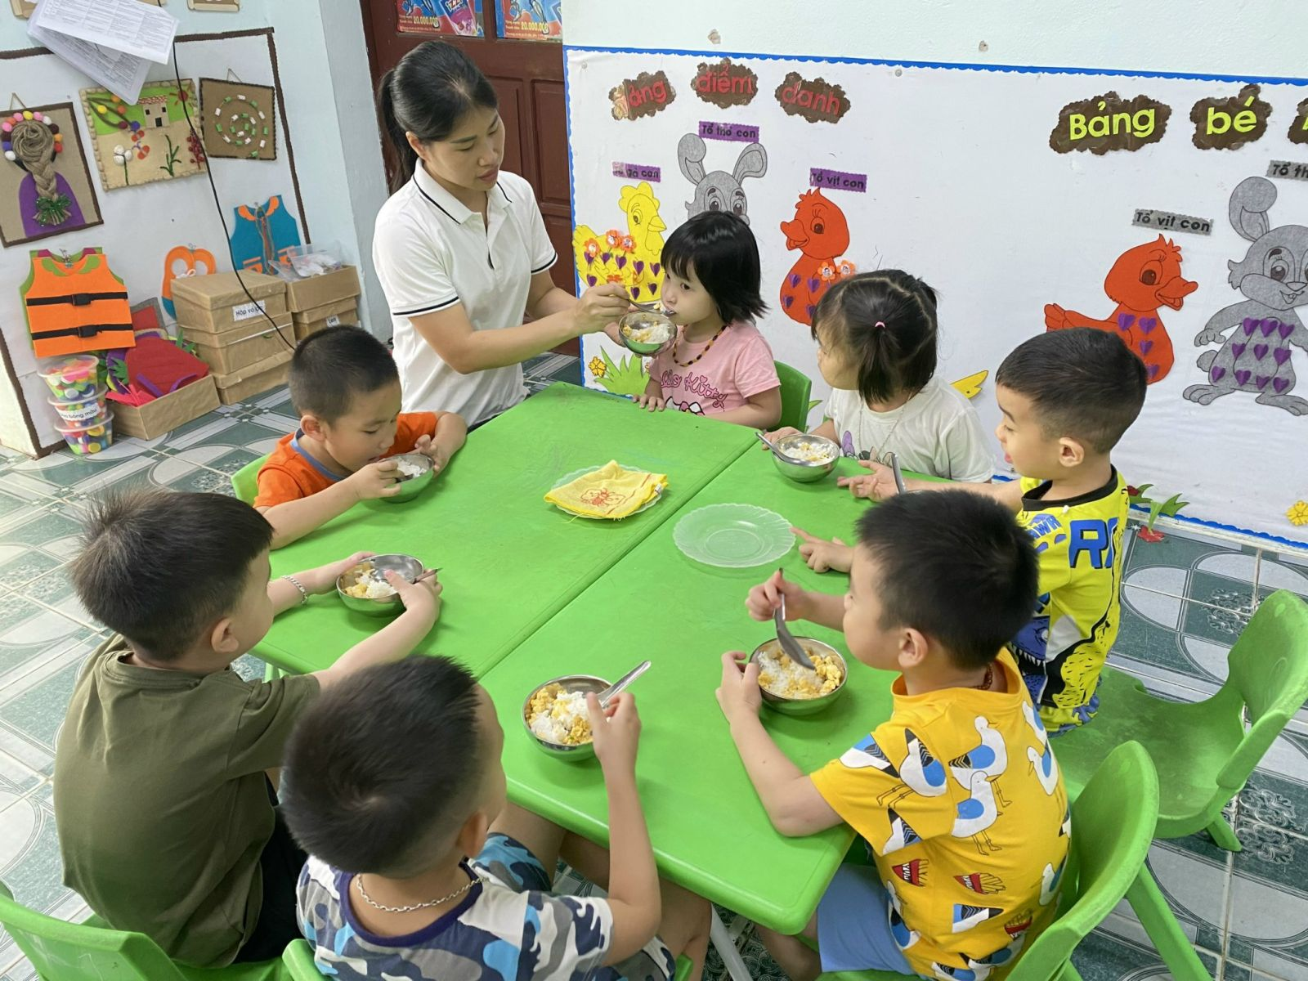

Slide 7
